Slide 1
Şehit Pilot Binbaşı Oğuz Apanoğlu İlkokulu
REHBERLİK SERVİSİ
KİŞİSEL BAKIM
VE
TEMİZLİK

Slide 2
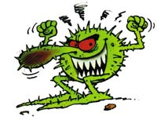
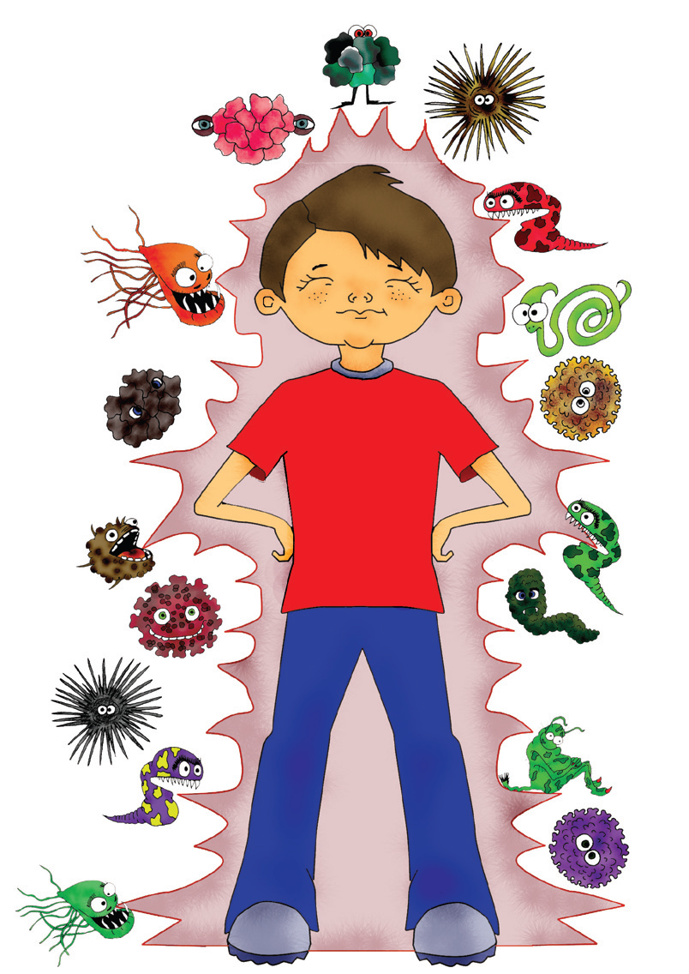
MİNİK İSTİLACILARR

Slide 3
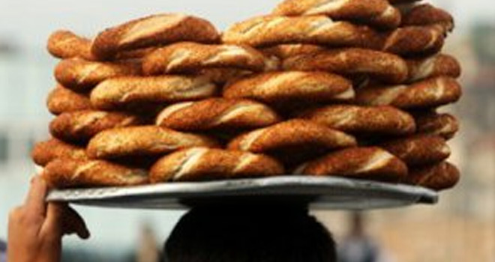
MİKROPLAR AÇIKTA SATILAN YİYECEKLERDE DAHA FAZLA BULUNUR.

Slide 4
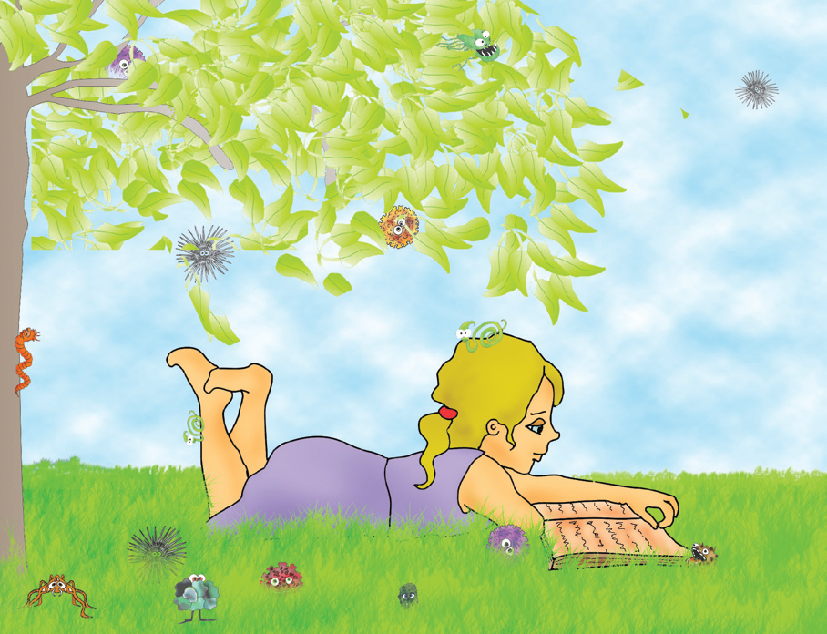
Bakteriler Nerede Yaşar ve Bize Nasıl Ulaşırlar?
Bakteriler her yerdedirler;
Hava
Toprak
Eller
Saçlar
Tırnaklar
Giysiler
Çalışma masaları
Oyuncaklar
Kapı kolları
Sıralar

Slide 5
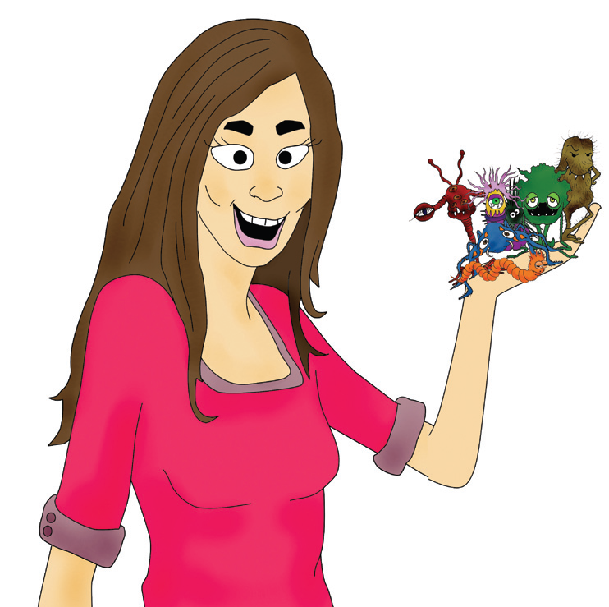
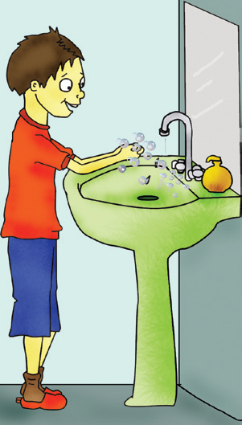
MİKROPLAR ELLERİMİZDE

Slide 6
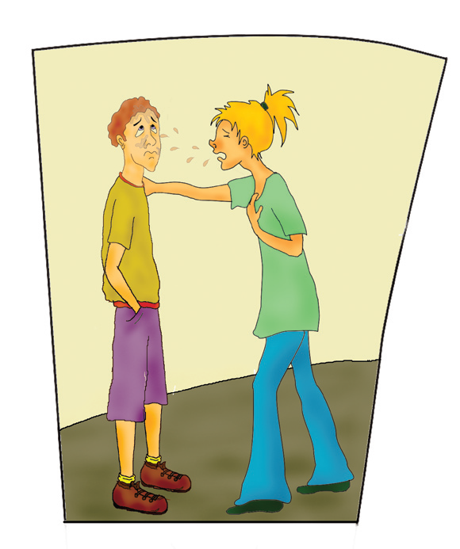
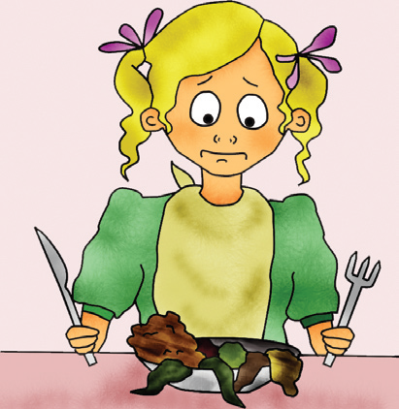
MİKROPLAR NASIL VÜCUDUMUZA
GİRERLER?

Slide 7
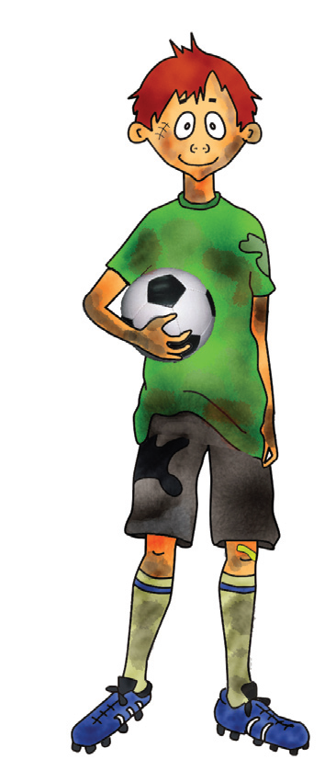
UNUTMAYIN!
- Derimizdeki ufak yara, kesik ve çatlaklarda,
- saç ve giysilerimizde,
- burun ve ağız salgılarımızda
- kirli ellerimizde çok sayıda bakteri vardı

Slide 8
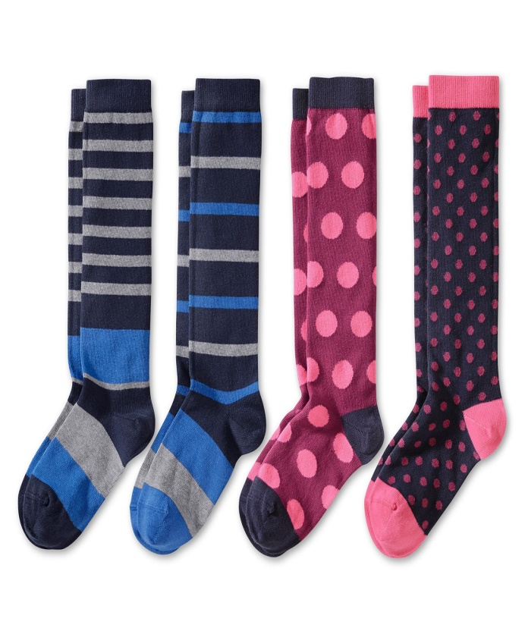
Kıyafetlerinizin, okul formalarınızın temiz olmasına özen gösterilmelidir.
İç çamaşırlarınız ve çoraplarınız her gün değiştirilmelidir.

Slide 9
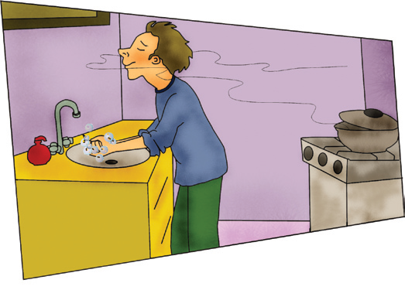
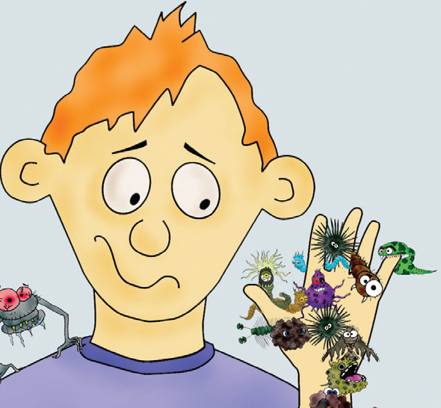
Ellerimizi ne zaman yıkamalıyız?
Yemek sofrasını hazırlamadan önce,
Yemek yemeden önce,
Yemek yedikten sonra

Slide 10
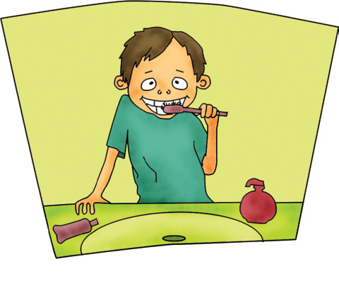
Dişlerimizi fırçalamadan önce…
GÜNDE EN AZ 2 DEFA DİŞLERİMİZİ FIRÇALAMALIYIZ

Slide 11
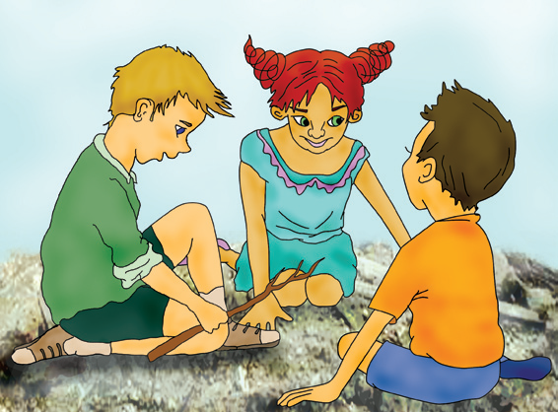
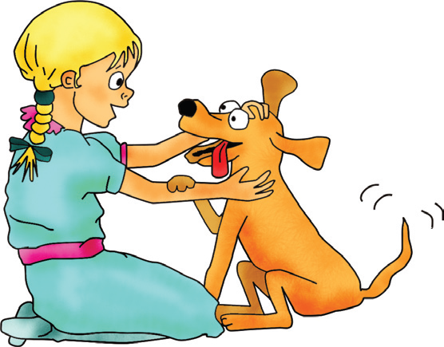
Dışarıdan eve gelince,

Slide 12
Tırnaklarımızı kestikten sonra

Slide 13
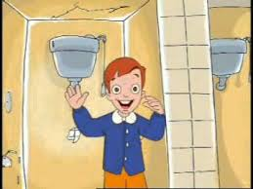
Tuvaleti kullandıktan sonra
MUTLAKA ELLERİMİZİ
YIKAMALIYIZ.

Slide 14
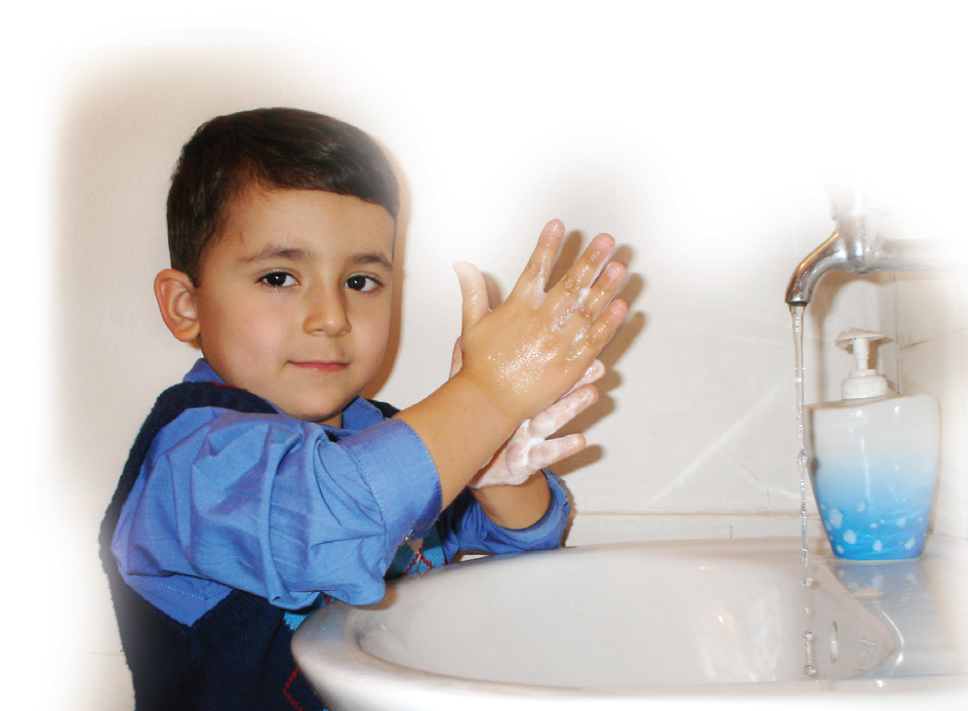
ELLERİMİZİ NASIL YIKAMALIYIZ?
ARTIK TEMİZİMM

Slide 15
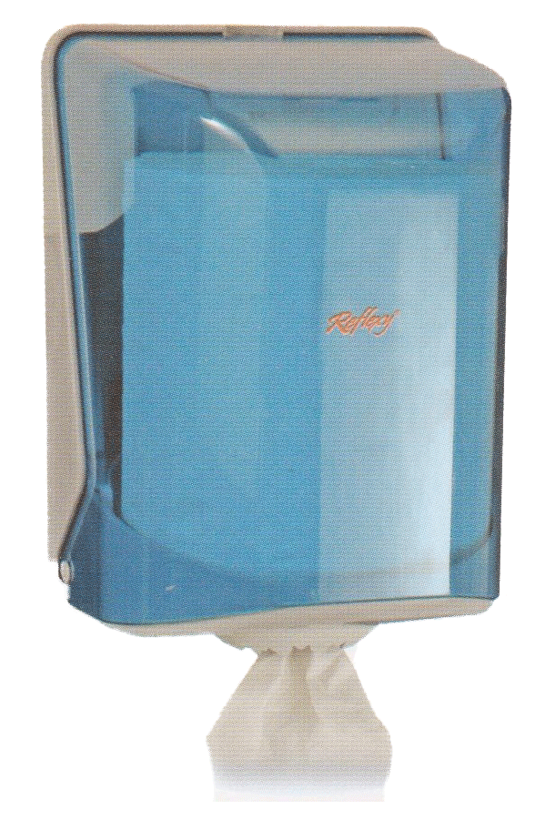
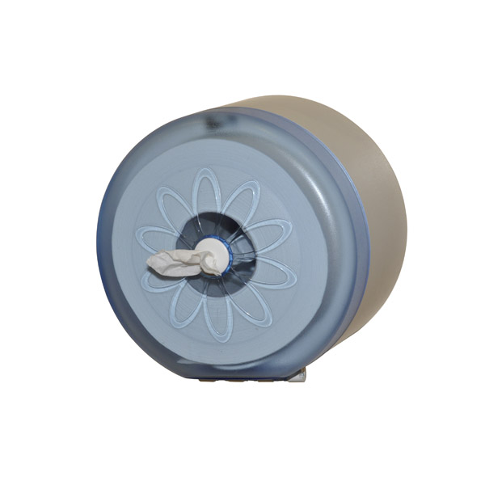
İŞLEM TAMAM!
MİKROPLARI BAŞARIYLA ELLERİNDEN
UZAKLAŞTIRDIN!

Slide 16
DİNLEDİĞİNİZ İÇİN TEŞEKKÜRLER
☺ ☺ ☺
Hazırlayan
Rehberlik Öğretmeni

